Slide 1
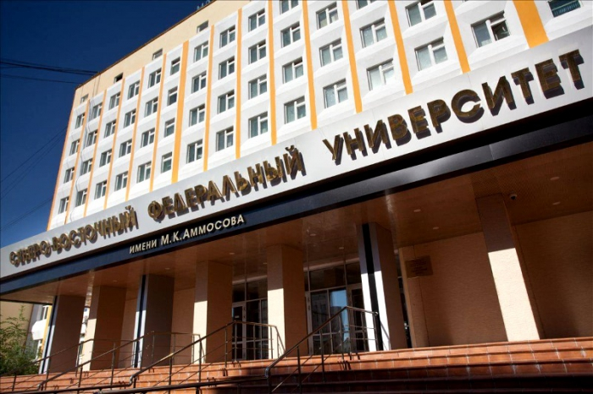
ФГАОУ ВО «СЕВЕРО-ВОСТОЧНЫЙ ФЕДЕРАЛЬНЫЙ УНИВЕРСИТЕТ ИМЕНИ М.К. АММОСОВА»
Исторический факультет

Slide 2
Приказом СВФУ от 30 октября 2021 г. №803-ОД утверждены Правила приема в СВФУ на обучение по образовательным программам высшего образования — программам бакалавриата, программам специалитета, программам магистратуры на 2022/23 учебный год, которые содержат полную информацию о приеме в СВФУ.
Правила приема на среднее профессиональное образование будут утверждены не позднее 1 марта 2022 г.
Правила приема в ординатуру будут утверждены не позднее 1 апреля 2022 г.
Правила приема в аспирантуру будут утверждены не позднее 15 апреля 2022 г.

Slide 3
Учебные подразделения СВФУ
12 институтов:
Горный институт
Инженерно-технический институт
Институт естественных наук
Институт зарубежной филологии и регионоведения
Институт математики и информатики
Институт психологии
Институт физической культуры и спорта
Институт языков и культуры народов Северо-Востока РФ
Медицинский институт
Педагогический институт
Финансово-экономический институт
Физико-технический институт
5 факультетов:
Автодорожный факультет
Геологоразведочный факультет
Исторический факультет
Филологический факультет
Юридический факультет
2 колледжа:
Колледж инфраструктурных технологий
Юридический колледж
3 филиала:
Политехнический институт (филиал) СВФУ в г. Мирном
Технический институт (филиал) СВФУ в г. Нерюнгри
Чукотский филиал СВФУ в г. Анадыре
Дополнительное образование:
Институт развития профессиональных компетенций и квалификаций «Open»
Факультет довузовского образования и профориентации

Slide 4
План приема на программы бакалавриата (исторический факультет)

Slide 5
План приема в программы магистратуры

Slide 6
Условия поступления
Бюджет РФ – общий конкурс
Бюджет РФ – вне конкурса без вступительных испытаний (победители и призеры всероссийских олимпиад, олимпиад из перечня РСОШ)
Бюджет РФ – особая квота (информация не позднее 1 июня 2022 г., льготная категория населения – дети-сироты, дети, оставшиеся без попечения родителей, инвалиды, ветераны боевых действий)
Бюджет РФ – целевая квота (информация не позднее 1 июня 2022 г., поступление на целевое обучение по целевым договорам с «государственными учреждениями»)
Платное обучение (стоимость будет утверждена в течение II-го квартала 2022 г.)

Slide 7
Сроки приема документов
 | Бакалавриат, специалитет | Магистратура
Прием на обучение по очной, очно-заочной и заочной формам на бюджетные места
сроки приема документов от лиц, поступающих по результатам вступительных испытаний, проводимых СВФУ самостоятельно | 20 июня - 10 июля 2022 г. | 1 июля - 30 июля 2022 г.
сроки приема документов от лиц, поступающих по результатам ЕГЭ | 20 июня - 25 июля 2022 г.
Прием на обучение по очной, очно-заочной и заочной формам на платные места
сроки приема документов от лиц, поступающих по результатам вступительных испытаний, проводимых СВФУ самостоятельно | 20 июня - не позднее 14 октября 2022 г. | 1 июля - не позднее 14 октября 2022 г.
сроки приема документов от лиц, поступающих по результатам ЕГЭ | 20 июня - не позднее 14 октября 2022 г.

Slide 8
Перечень документов для поступления
Необходимые документы
1 | Паспорт | Копия (обязательно) Страницы 2, 3, 5
2 | Аттестат / диплом | Оригинал или копия (обязательно) С приложением
3 | СНИЛС | Копия или номер (при отсутствии предоставляется уникальный идентификационный номер)
Дополнительные документы при наличии
4 | Медицинская справка 086у / 302н | Оригинал или копия
5 | ИНН | Копия или номер
6 | Фотография | Формат 3х4 4 шт. / цифровая
7 | Индивидуальные достижения | Копии
8 | Иные документы | Копии (при необходимости)
Для поступающих на целевое обучение
9 | Договор о целевом обучении | Копия с предоставлением оригинала
10 | Согласие законного представителя на заключение договора о целевом обучении | Только в случае, если абитуриенту нет 18 лет на момент заключения договора о целевом обучении
Для поступающих по особой квоте
11 | Документы, подтверждающие льготную категорию | Копии Дети-инвалиды, инвалиды I и II групп, инвалиды с детства, инвалиды вследствие военной травмы или заболевания, полученных в период прохождения военной службы, дети-сироты, дети, оставшиеся без попечения родителей, ветераны боевых действий

Slide 9
Способы подачи документов
В сроки, установленные настоящими Правилами, документы, необходимые для поступления, предоставляются (направляются) в Приемную комиссию СВФУ одним из следующих способов:
а) представляются лично поступающим или доверенным лицом;
б) направляются в электронной форме (документ на бумажном носителе, преобразованный в электронную форму путем сканирования или фотографирования с обеспечением машиночитаемого распознавания его реквизитов) посредством электронной информационной системы СВФУ (личный кабинет абитуриента) priem2022.s-vfu.ru;
в) направляются в электронной форме с использованием суперсервиса «Поступление в вуз онлайн» посредством федеральной государственной информационной системы «Единый портал государственных и муниципальных услуг (функций)»;
г) направляются в СВФУ через операторов почтовой связи общего пользования по адресу: Российская Федерация, Республика Саха (Якутия), 677000, г. Якутск, ул. Белинского, д. 58, Приемная комиссия СВФУ.
Документы принимаются, если они поступили в Приемную комиссию не позднее срока завершения приема документов, установленного Правилами приема в СВФУ.

Slide 10
Минимальные баллы по вступительным испытаниям (ЕГЭ) для участия в конкурсе на поступление
Приказ Министерства науки и высшего образования Российской Федерации от 05.08.2021 №713 «Об установлении минимального количества баллов единого государственного экзамена по общеобразовательным предметам, соответствующим специальности или направлению подготовки, по которым проводится прием на обучение в образовательных организациях, находящихся в ведении Министерства науки и высшего образования Российской Федерации, на 2022/23 учебный год»:
Русский язык – 40 б.;
История – 35 б.;
Обществознание – 45 б.;

Slide 11
Вступительные испытания, проводимые СВФУ самостоятельно
Кто может сдавать вступительные испытания по общеобразовательным предметам:
1) Лица с высшим образованием;
2) Инвалиды (в том числе дети-инвалиды);
3) Иностранные граждане;
4) Поступающие, которые в текущем или предшествующем календарном году получили аттестат и прошли государственную итоговую аттестацию в форме государственного выпускного экзамена;
5) Поступающие, получившие аттестат в иностранной организации.
Дополнительные вступительные испытания профильной направленности:
- творческое испытание;
- профессиональное испытание;
- собеседование.
Поступающие на базе среднего профессионального образования сдают профильные вступительные испытания, установленные СВФУ (русский язык, как общеобразовательный предмет, остается в форме тестирования).

Slide 12
Сроки проведения вступительных испытаний
 | Бакалавриат, специалитет | Магистратура
Сроки проведения вступительных испытаний для поступления на обучение по очной, очно-заочной и заочной формам
на бюджетные места | 11 июля - 25 июля 2022 г. | 1 августа - 10 августа 2022 г.
на платные места | 11 июля - не позднее 21 октября 2022 г. | 11 августа - не позднее 21 октября 2022 г.
Расписание вступительных испытаний размещается на официальном сайте СВФУ к 1 июня 2022 г. В случае необходимости расписание может быть дополнено.

Slide 13
Индивидуальные достижения
При приеме на обучение по программам бакалавриата, программам специалитета поступающему может быть начислено за индивидуальные достижения не более 10 баллов суммарно.
6 блоков:
Спортивные;
Успехи в учебе;
Волонтерская (добровольческая) деятельность;
Всероссийские олимпиады, олимпиады из перечная РСОШ;
Международный / национальный чемпионат по профессиональному мастерству среди инвалидов и лиц с ограниченными возможностями здоровья «Абилимпикс»;
Участие и (или) результаты участия в иных интеллектуальных и (или) творческих конкурсах, физкультурных мероприятиях и спортивных мероприятиях, проводимых в соответствии с частью 2 статьи 77 Федерального закона №273-ФЗ в целях выявления и поддержки лиц, проявивших выдающиеся способности.
С полным перечнем индивидуальных достижений можно ознакомиться на сайте ЦПК СВФУ https://priem.s-vfu.ru в Правилах приема (приложение №3), а также в соответствующем разделе сайта «Бакалавриат, специалитет» – «Перечень индивидуальных достижений 2022».

Slide 14
Зачисление
 | Бакалавриат, специалитет | Магистратура
Публикация конкурсных списков | 27 июля 2022 г. | 11 августа 2022 г.
Завершение приема оригиналов документов установленного образца и заявлений о согласии на зачисление от лиц, поступающих без вступительных испытаний, в рамках особой и целевой квот | 28 июля 2022 г. | 12 августа 2022 г. 18 часов по местному времени
Зачисление без вступительных испытаний, на места в рамках особой и целевой квот | 30 июля 2022 г. | 15 августа 2022 г.
Завершение приема оригиналов документов установленного образца и заявлений о согласии на зачисление от лиц, поступающих по общему конкурсу | 3 августа 2022 г. | 18 августа 2022 г. 18 часов по местному времени
Зачисление по общему конкурсу | 9 августа 2022 г. | 19 августа 2022 г.

Slide 15
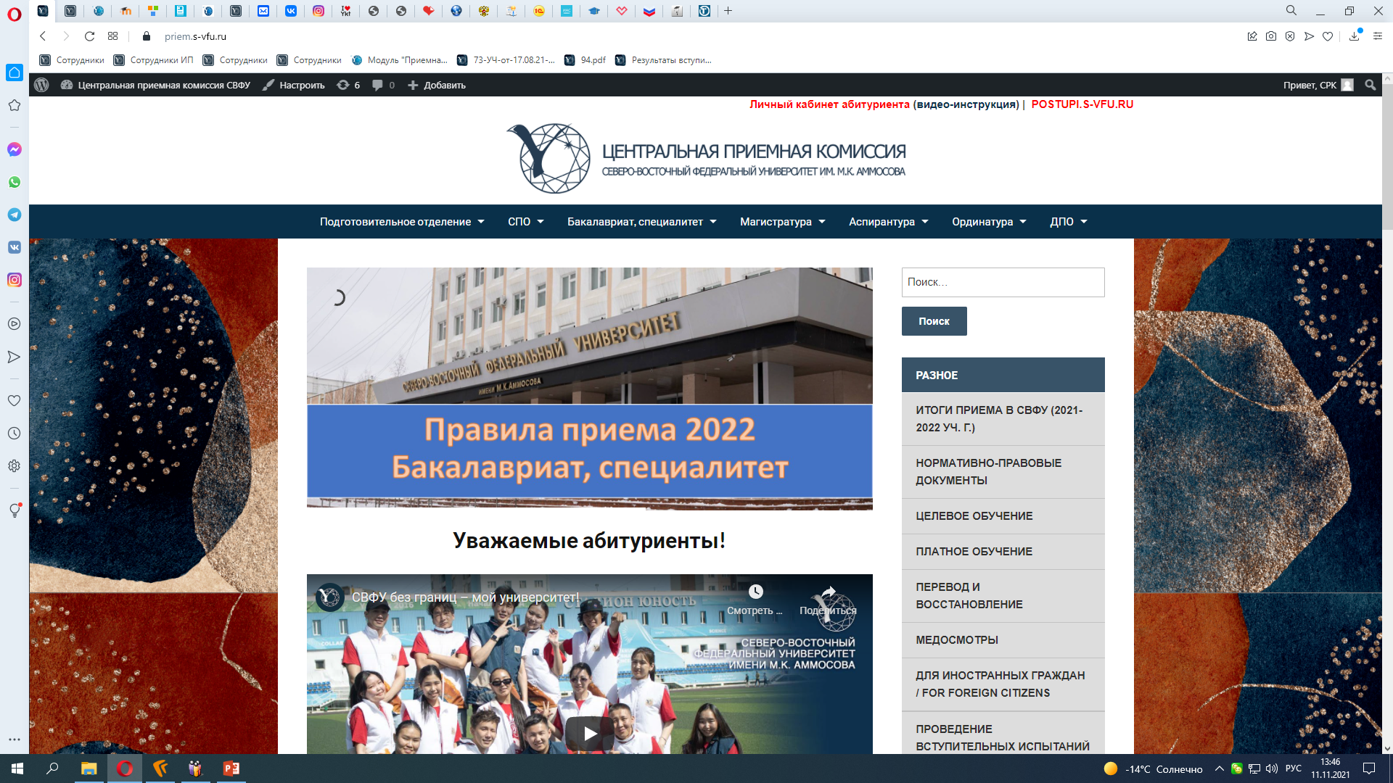
www.priem.s-vfu.ru

Slide 16
